Slide 1
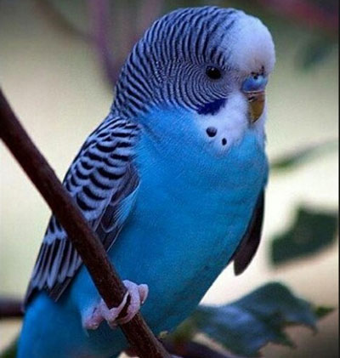
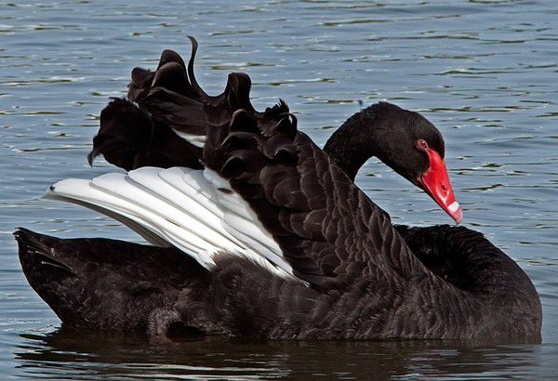
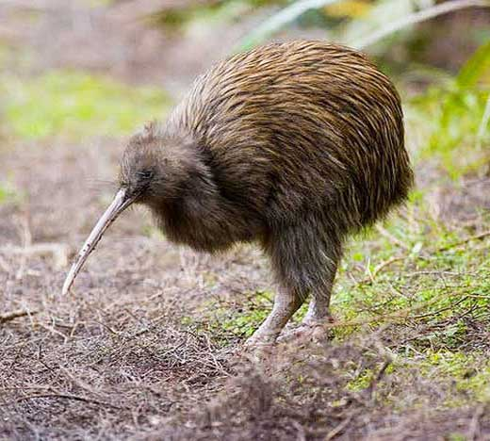
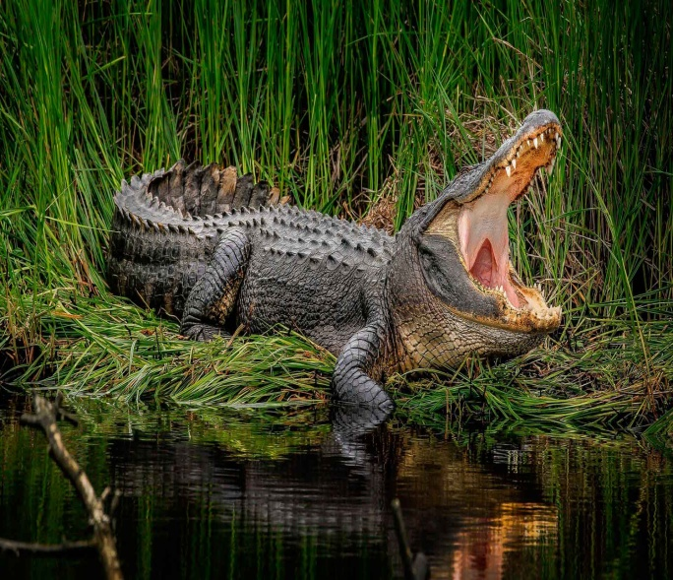
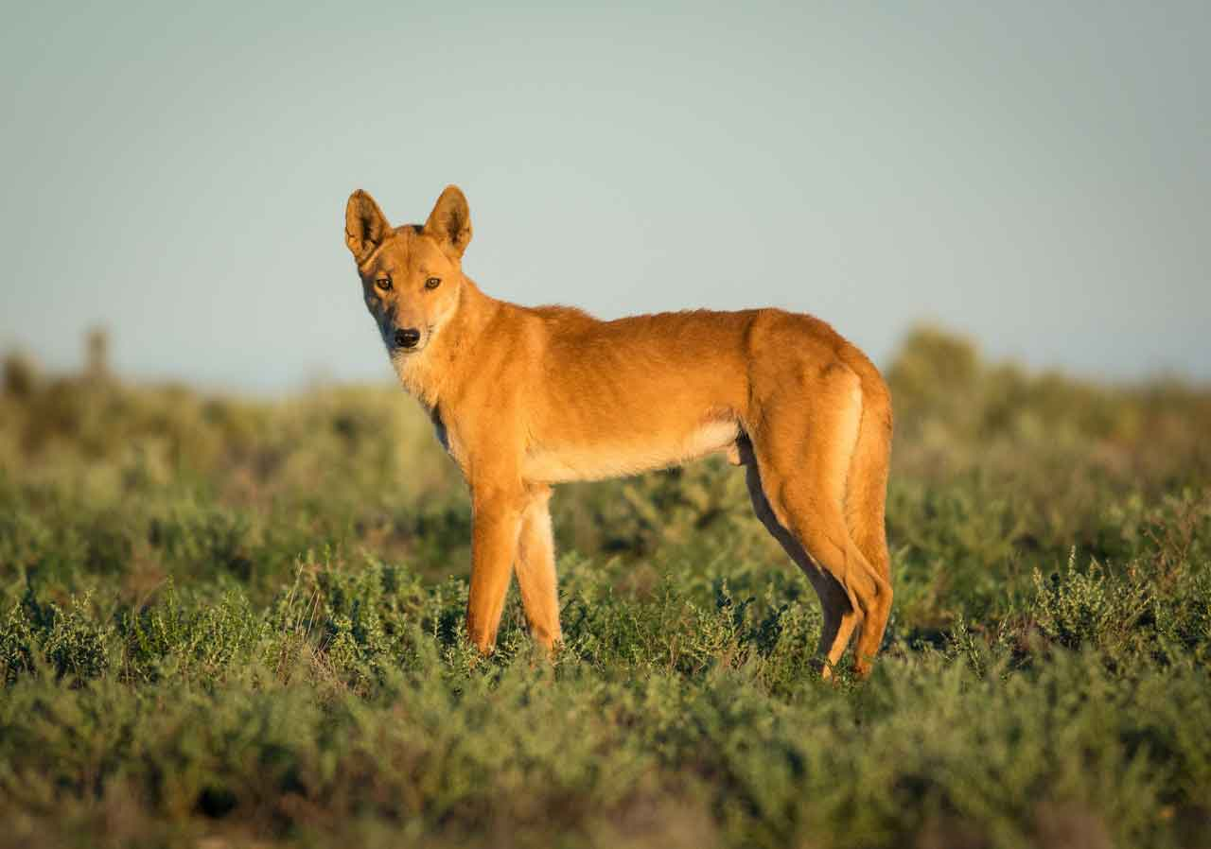
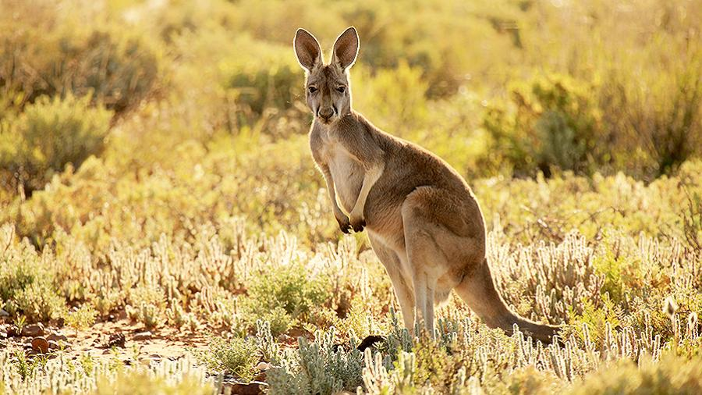
Животные Австралии
Работу выполнила ученица 4 Б класса Пряжинской СОШ Мищенко София

Slide 2
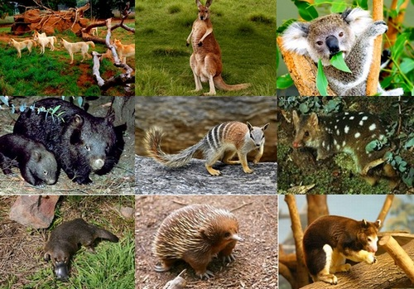
Цель моей работы – познакомиться с животным миром Австралии, и подготовить задания для урока английского языка по теме «Животные Австралии». Задачи: - найти информацию об австралийских животных; - перевести выбранную информацию на английский язык; - подготовить карточки – задания; - составить кроссворд; - сделать плакат о животных;

Slide 3
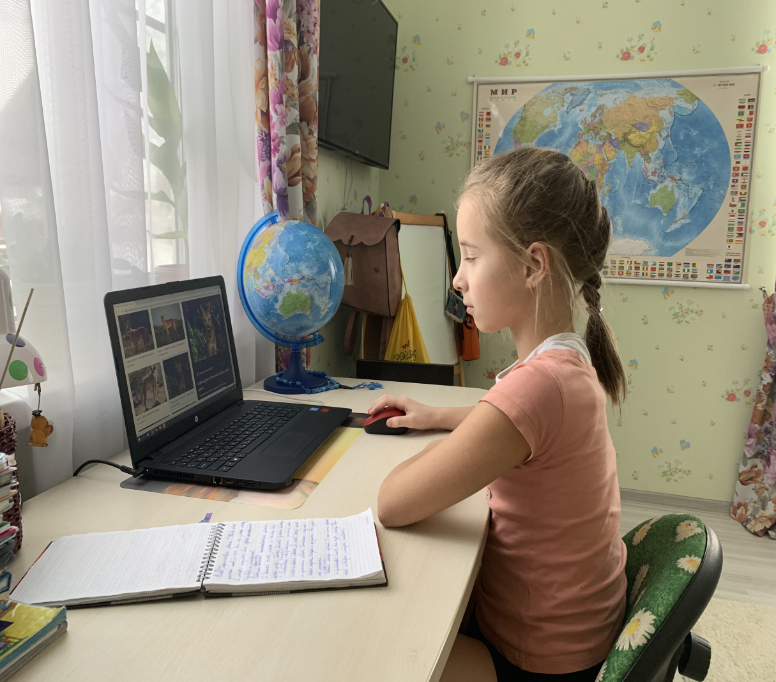
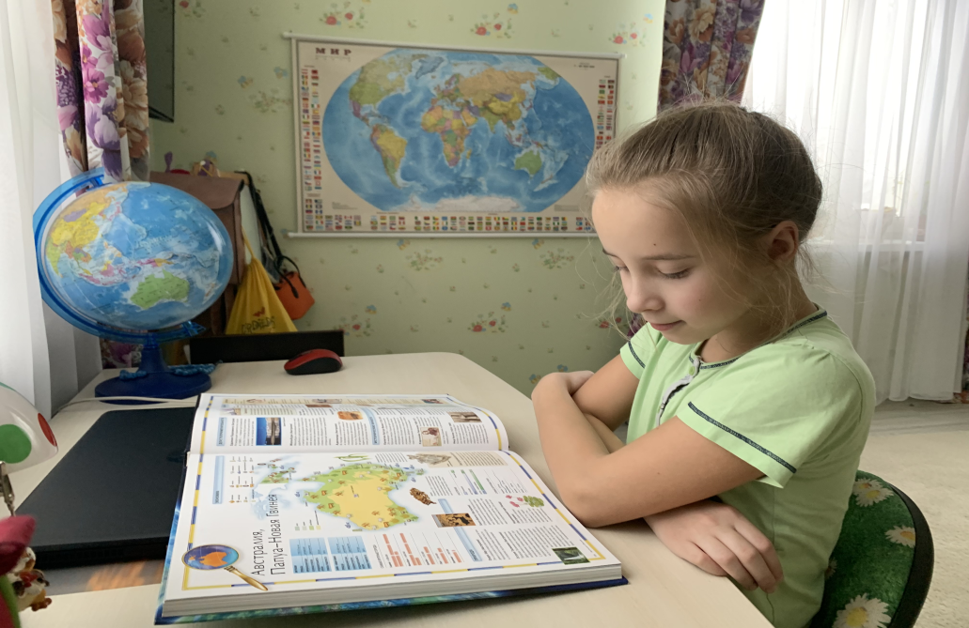
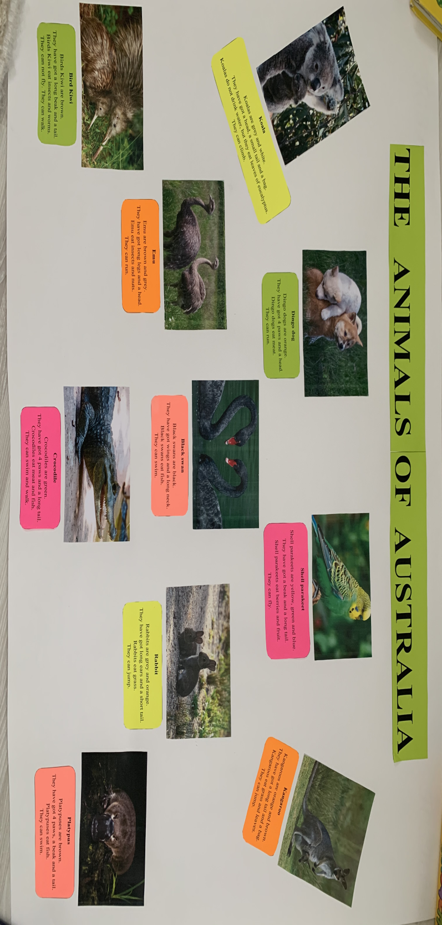
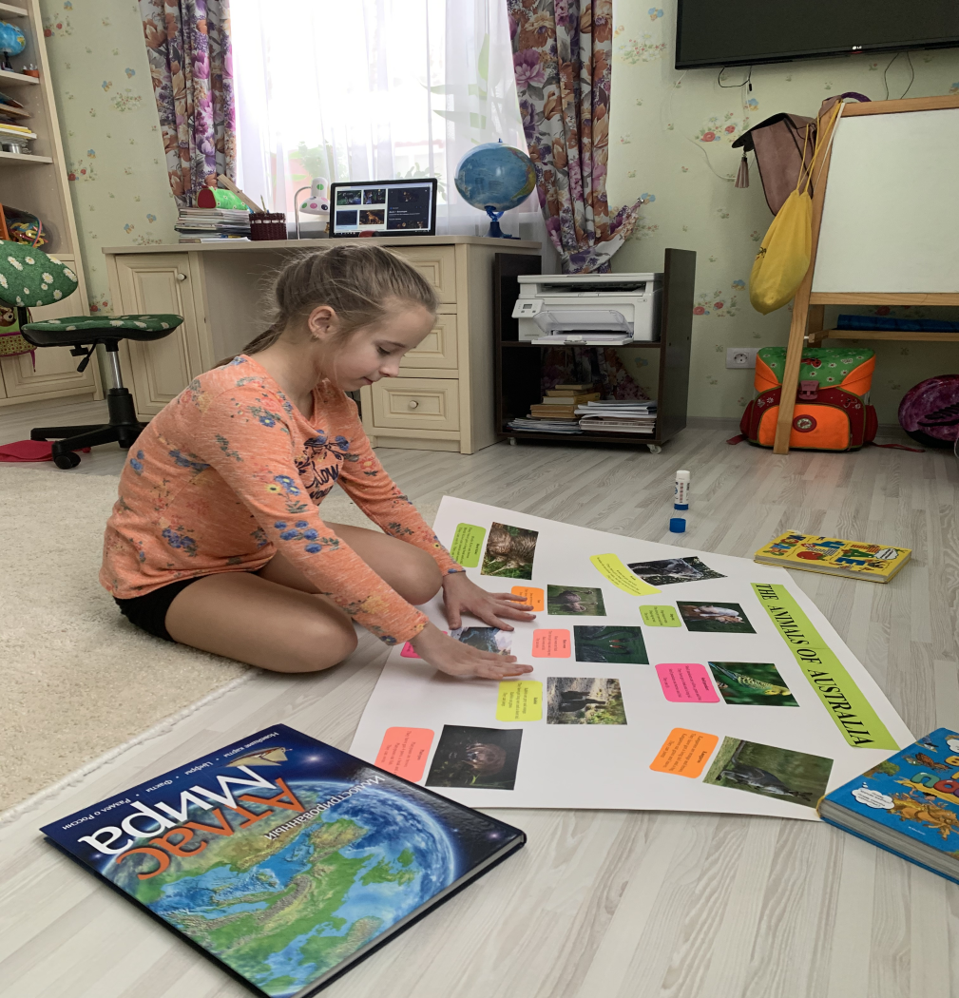
Работа над проектом

Slide 4
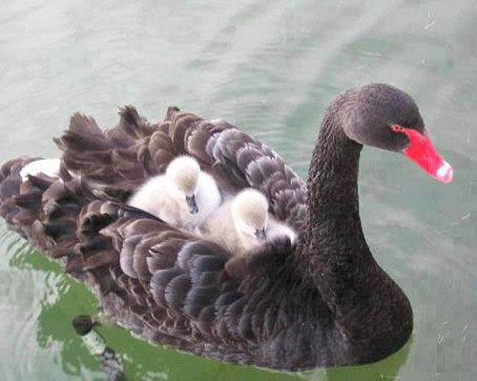
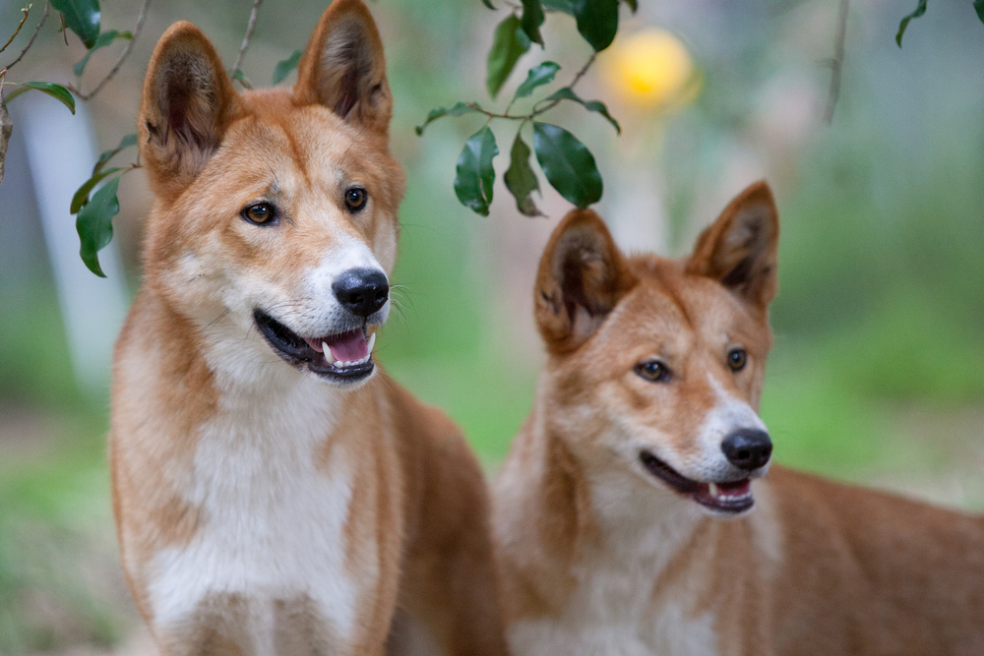
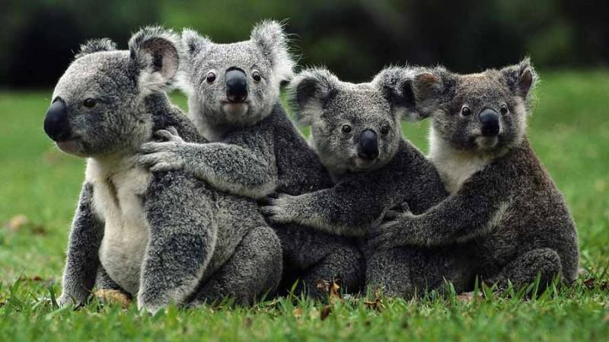
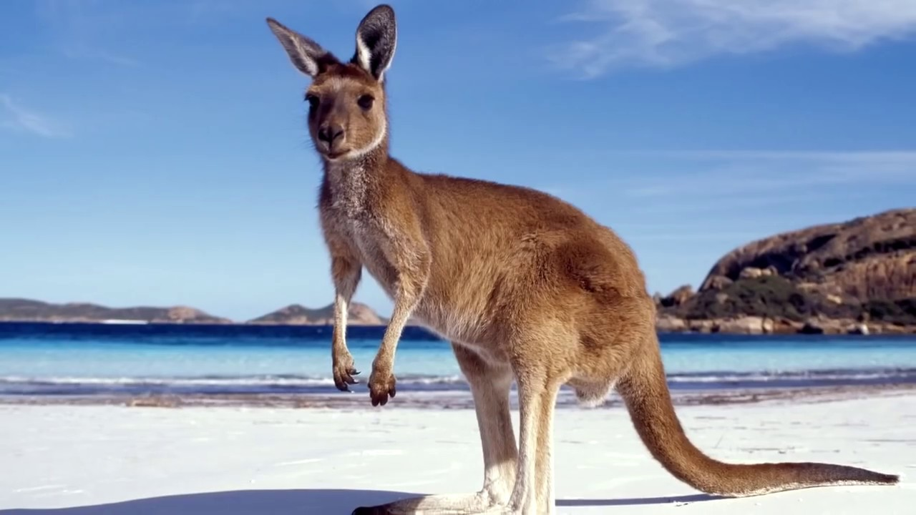
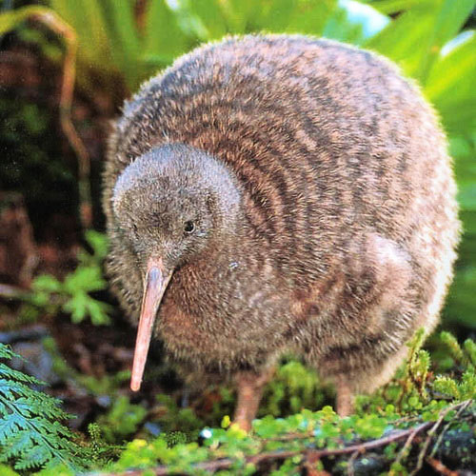
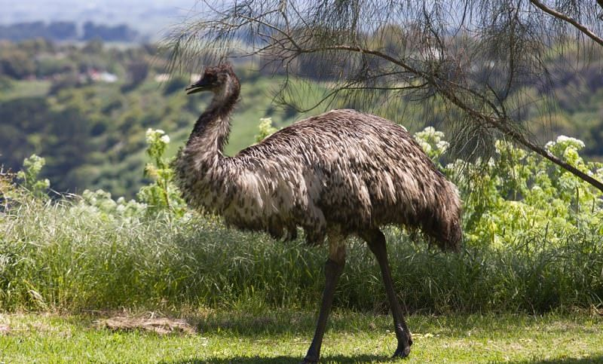
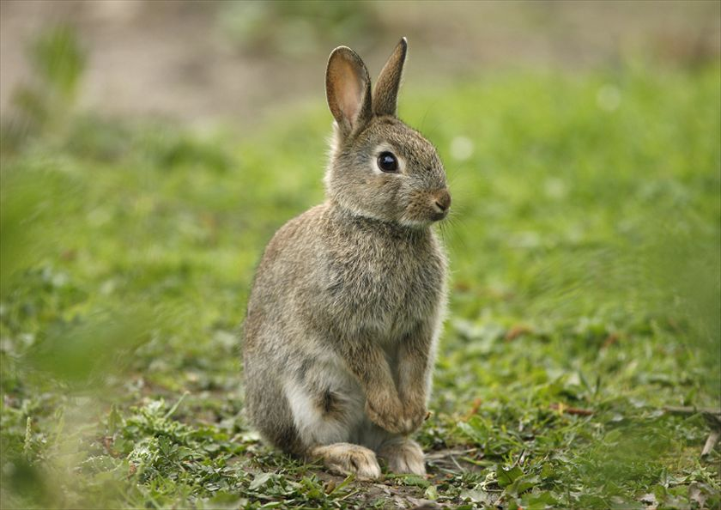
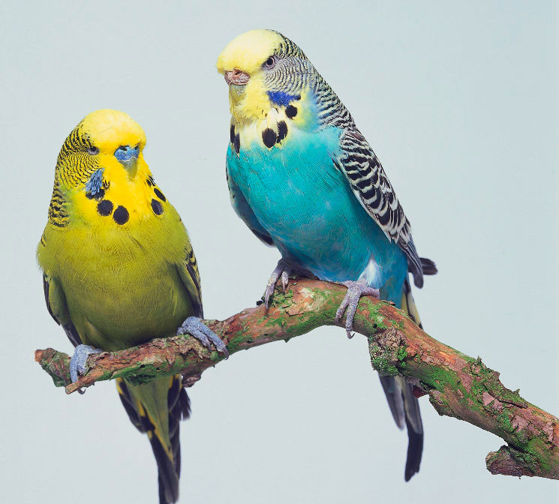
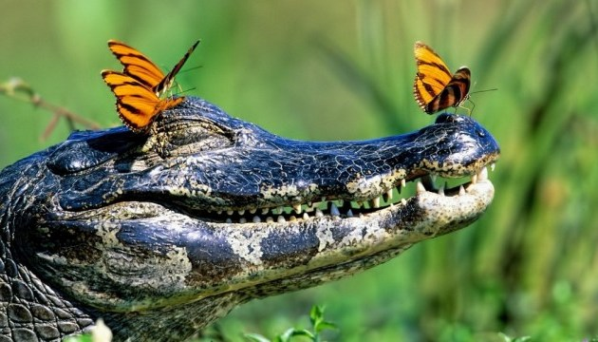
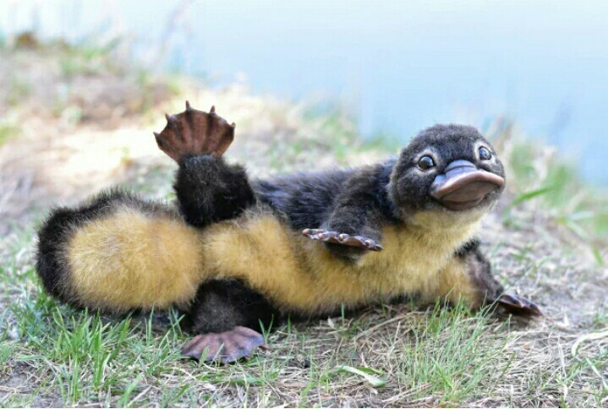
Dingo dog
Dingo dogs are orange.
They ____ ____ 4 paws and a head.
Dingo dogs ____ meat.
They ___ run.
Koala
Koalas ____ grey ____ white.
They have got ____ head, ____ small tail and ____ bag.
Koalas do not drink water, but they eat leaves ____eucalyptus.
They ____ climb.
Black swan
Black swans ____ black.
They ____ ____ wings ____ a long neck. Black swans eat fish.
They ____ swim.
Kangaroo
Kangaroos are orange and brown.
They ____ ____ a long tail and a bag. Kangaroos ____ grass ____ leaves.
They can jump.
Emu
Emu ____ brown ____ grey.
They have got long legs and ____ head.
Emu ____ insects and nuts.
They ____ run.
Bird Kiwi
Birds Kiwi ____ brown.
They ____ ____ a long beak and a tail. Birds Kiwi ____ insects and worms.
They ____ not fly. They ____ walk.
Rabbit
Rabbits are grey ____ orange.
They ____ ____ long ears and a short tail. Rabbits ____ grass.
They ____ jump.
Shell parakeet
Shell parakeets are yellow, green ____ blue.
They have got ____ beak and ____ long tail. Shell parakeets ____ berries and fruit.
They ____ fly.
Crocodile
Crocodiles ____ green.
They have got 4 paws ____ a long tail. Crocodiles ____ meat and fish.
They can swim ____ walk.
Platypus
Platypuses ____ brown.
They have got 4 paws, ____ beak ____ a tail.
Platypuses ____ fish.
They ____ swim.

Slide 5
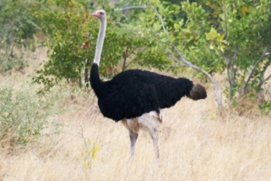
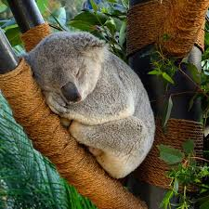
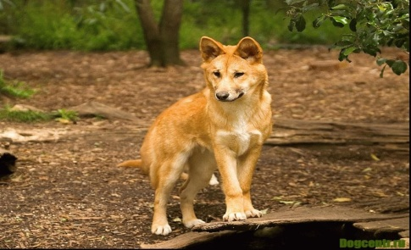
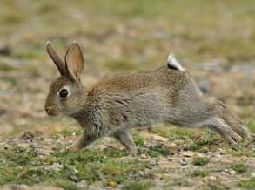
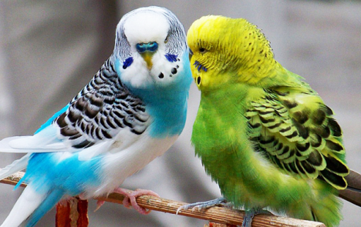
 |  |  | CROSSWORD
 |  |  | 1 |  |  |  | 3
 |  | 2
 |  |  |  |  | 4 |  |  |  |  |  |  | 6
11 |  |  |  |  |  |  |  | 7
 |  |  |  |  | 5
 |  |  |  |  |  |  |  |  |  | 9
 |  |  |  |  |  | 8
 |  |  |  | 10
Кенгуру
Коала
Животное
Динго
Утконос
Эму
Австралия
Попугай
Кролик
Киви
Лебедь

Slide 6
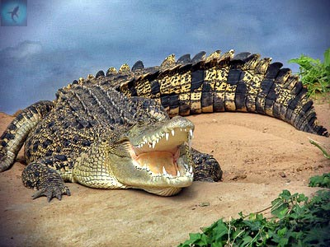
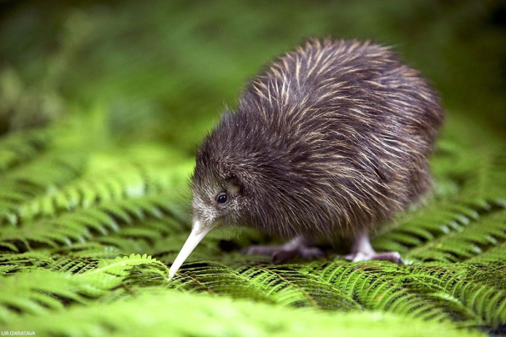
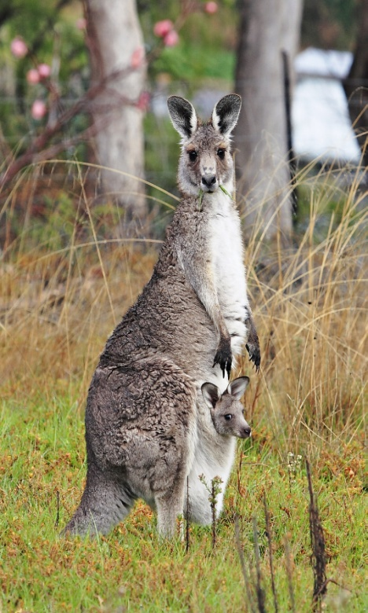
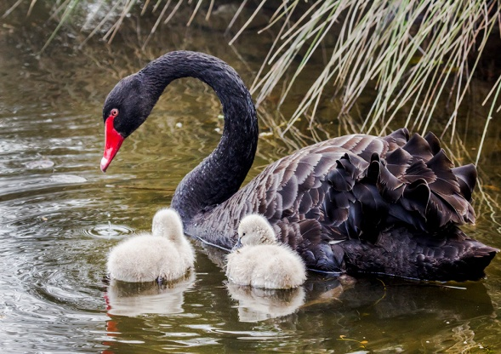
 |  |  |  | CROSSWORD
 |  |  |  |  |  |  |  |  | 1
 |  |  |  |  |  |  |  | 2
 |  | 3 |  |  | 4 |  | 5
 |  |  |  |  |  | 6
 |  |  |  | 7
 | 8
 | 1. Голова
 | 2. Ухо
 | 3. Лапа
 | 4. Нога
 | 5. Клюв
 | 6. Тело
 | 7. Глаз
 | 8. Крыло

Slide 7
Список использованных источников и литературы: 1. Иллюстрированный Атлас Мира, 2018 г 2. Энциклопедия для любознательных. Где, что и когда?, 2013 г. 3. Я познаю мир. Детская энциклопедия, 2001 г. 4. https://ru.wikipedia.org/wiki/ Википедия 5. https://ethnomir.ru/Этномир 6. https://сезоны-года 7. http://animalworld.com.ua/ Живая планета 8. https://pochemuchca.ru/ Почемучка. Детские вопросы.

Slide 8
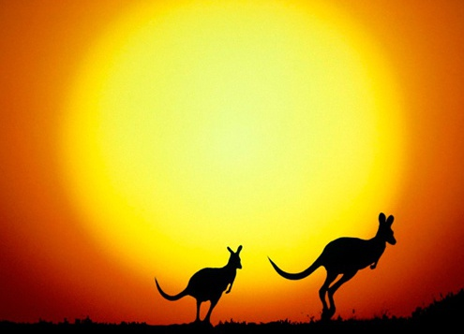
Спасибо за внимание.

